Slide 1
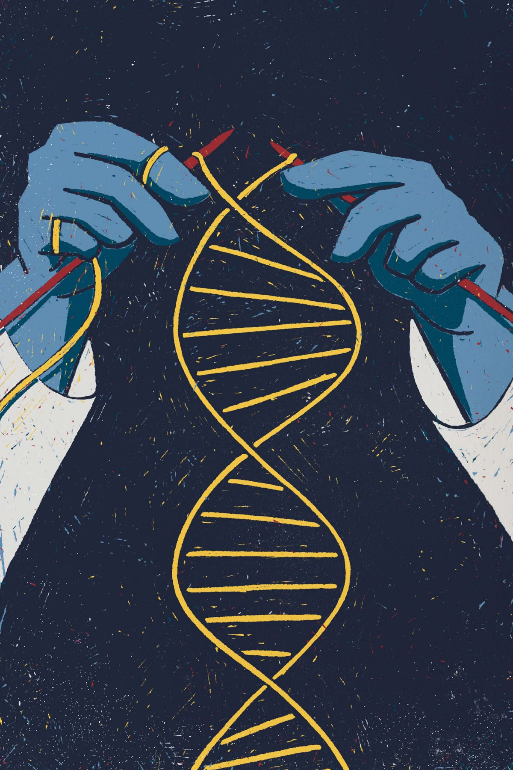
MOLEKULARNE METODE
Brzo
Jednostavno
Precizno
Mala količina uzorka

Slide 2
UZORCI
krv, serum, plazma
bris nosa, grla, usta ili kože
tkivo i organi
urin, feces, sperma, vaginalni bris
bakterijska, virusna, gljivična kultura, parazit
list, koren, seme ili plod
voda, zemlja
hrana
brisevi površina
…
SVE ŠTO SADRŽI
NUKLEINSKE KISELINE

Slide 3


PCR – Lančana reakcija polimeraze
Lančana reakcija polimeraze se zasniva na specifičnoj sintezi i eksponecijalnom umožavanju prethodno određenog regiona molekula DNK upotrebom dva mala specifična oligonukleotidna fragmenta DNK (prajmera) koji se vezuju i obeležavaju dva kraja dela DNK molekula koji se amplifikuje (umnožava)

Slide 4
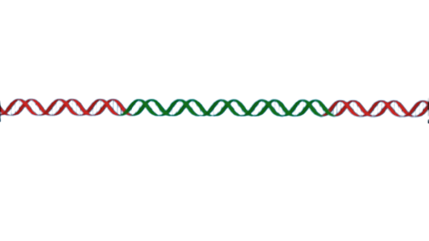
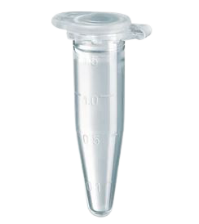
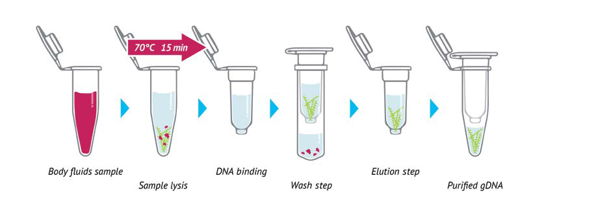
KOMPONENTE PCR-a
UZORAK KOJI SE ISPITUJE (DNK DOBIJENA EKSTRAKCIJOM DNK IZ UZORKA)

Slide 5


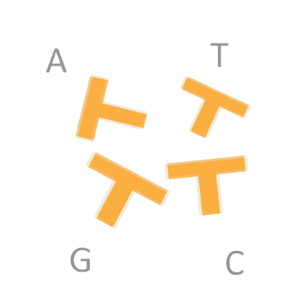

KOMPONENTE PCR-a
UZORAK KOJI SE ISPITUJE (DNK DOBIJENA EKSTRAKCIJOM DNK IZ UZORKA)
PRAJMERI
POLIMERAZA
MASTER MIX
PUFER I MgCl
NUKLEOTIDI
PCR VODA

Slide 6
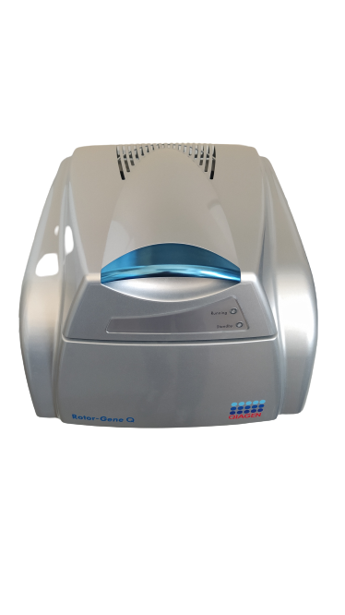
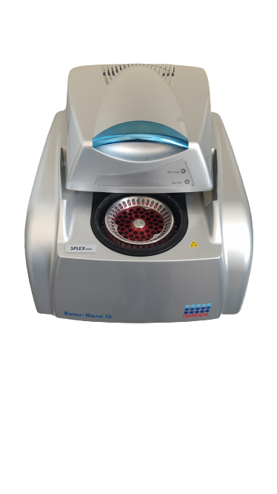
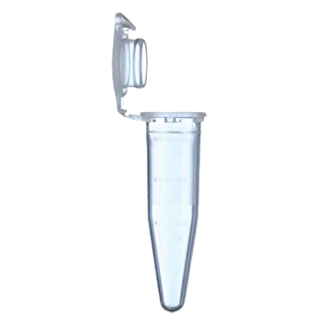
KOMPONENTE PCR-a

Slide 7
TOK PCR REAKCIJE

Slide 8
INICIJALNA DENATURACIJA
DENATURACIJA DNK
CIKLIČNI DEO
HIBRIDIZACIJA –
VEZIVANJE PRAJMERA
ANNILING
EKSTENZIJA/ELONGACIJA
FINALNA EKSTENZIJA

Slide 9


CIKLUS 1
Denaturacija
95°C
Vezivanje prajmera
55-65 °C
Elongacija
72 °C

Slide 10
CIKLUS 2
CIKLUS 1
Denaturacija
95°C
Vezivanje prajmera
55-65 °C
Elongacija
72 °C

Slide 11
CIKLUS 3
CIKLUS 2
Denaturacija
95°C
Vezivanje prajmera
55-65 °C
Elongacija
72 °C

Slide 12
20
9
30
40
10
8
6
Ciklus
7
128
32
512
1.755.813.888
256
64
224.288
123.870.912
Broj kopija

Slide 13
Lančana reakcija polimeraze sa reverznom transkripcijom – RT-PCR
Detekcija RNK virusa
Transkripcija RNK u DNK
RNK-zavisna DNK polimeraze (reverzna transkriptaza) - prevodi molekul RNK u komplementarnu DNK (cDNK)
Multiplex PCR
U jednoj reakciji se istovremeno umnožava više različitih delova DNK (ili RNK)
Običan PCR = tražimo jedan gen sa jednim parom prajmera
Multiplex PCR = tražimo više gena odjednom, koristeći više parova prajmera u istoj epruveti

Slide 14
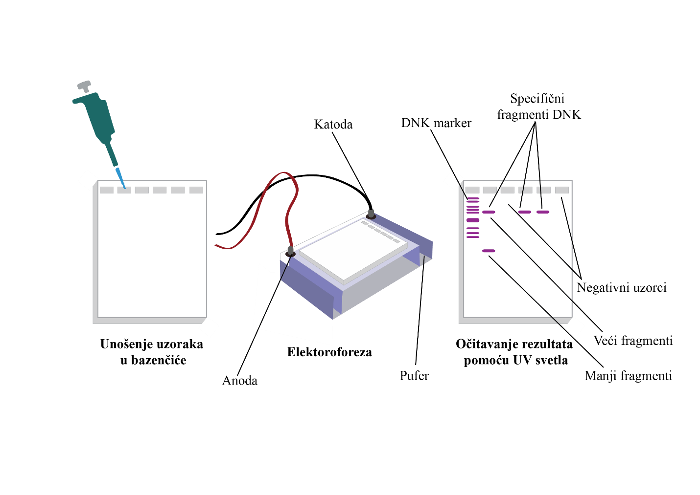
Očitavanje rezultata

Slide 15
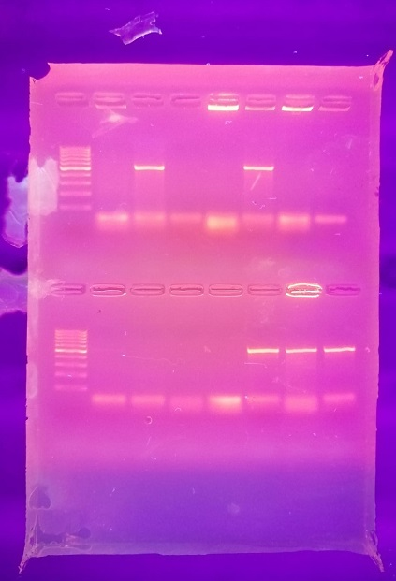
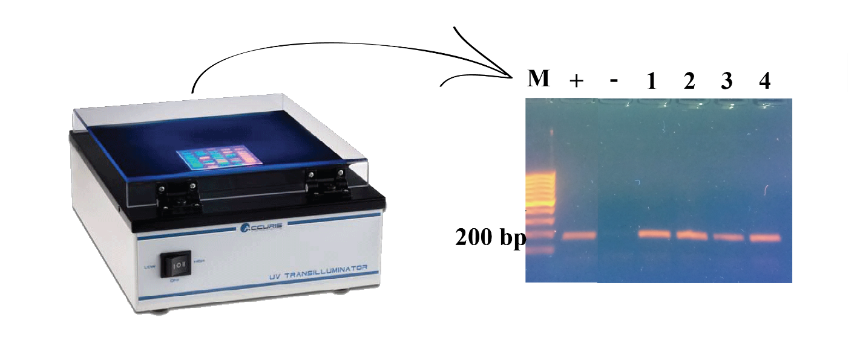

Slide 16
Real-time PCR (qPCR)

Slide 17
Real-time PCR (qPCR)
Određivanje momenta u kome se umnožavanje željene sekvence detektuje prvi put (ukoliko je količina ciljne sekvence u uzorku veća, pre će doći do njenog vidljivog umnožavanja)
Obeleživači koji fluoresciraju samo kada su vezani za PCR produkt (količina i prisustvo se prate simultano sa umnožavanjem DNK na osnovu detekcije fluorescencije koju emituju)
Obeleživači su fluorescentne boje (SYBR Green ili obeležena proba kao što je TaqMan proba)

Slide 18
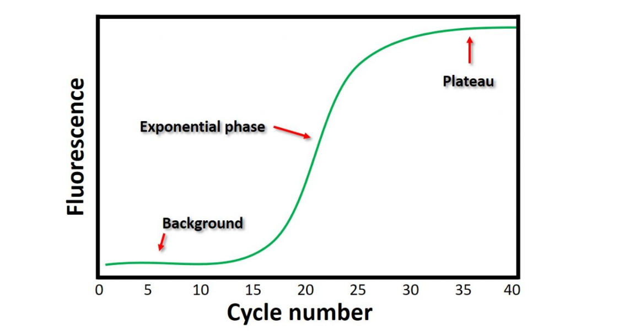
Parametar Ct (cycle threshold, engl.)

Slide 19
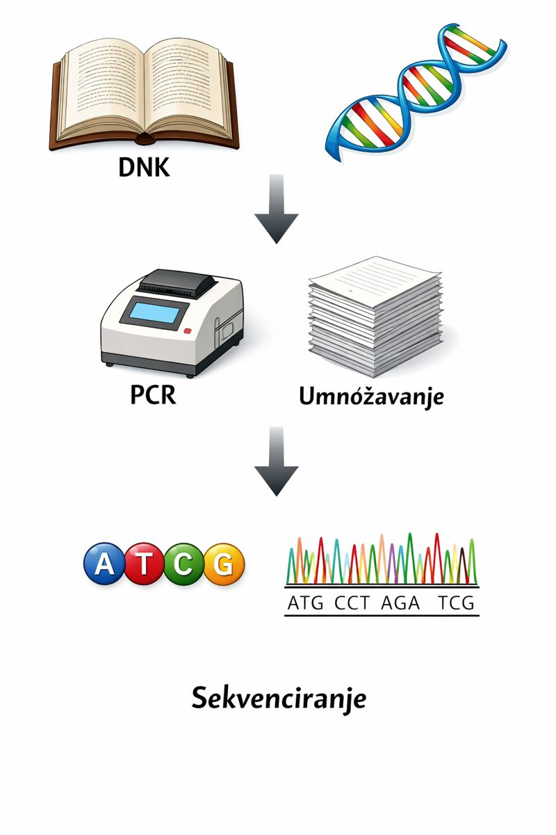
Tipizacija i karakterizacija sojeva mikroorganizama
SEKVENCIRANJE – Očitavanje tačnog redosleda nukleotida

Slide 20
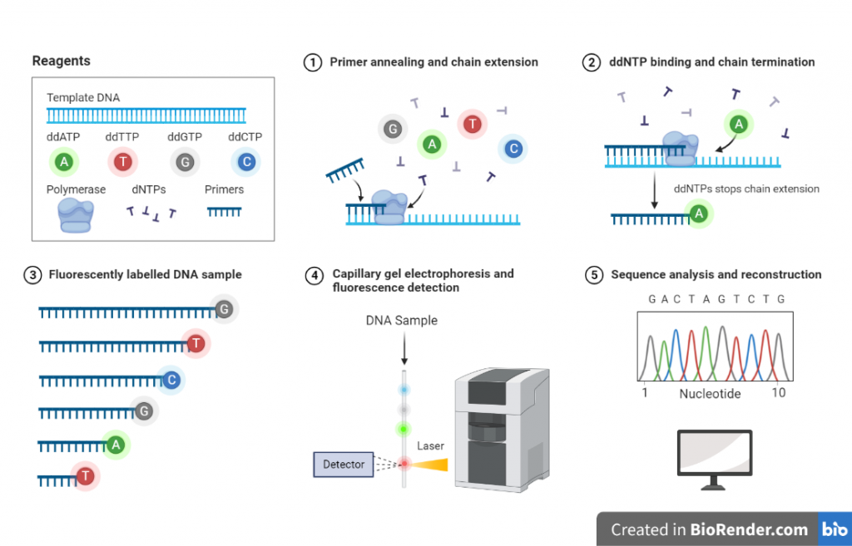
Sekvenciranje po Sangeru
Preuzeto sa: https://sciencevivid.com/sanger-sequencing-principle-protocol-applications-limitations/

Slide 21
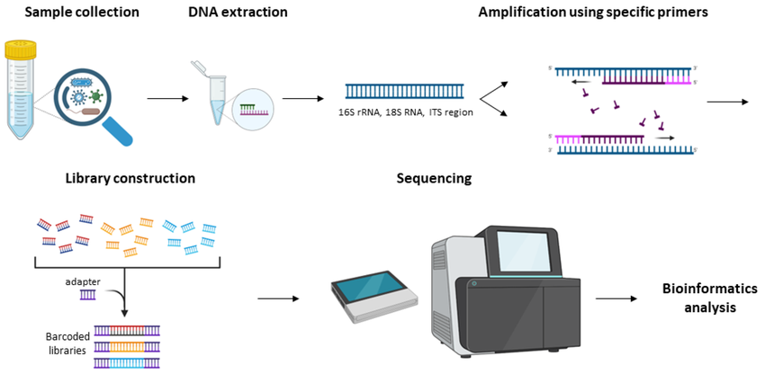
16s rRNK metagenomsko sekvenciranje

Slide 22
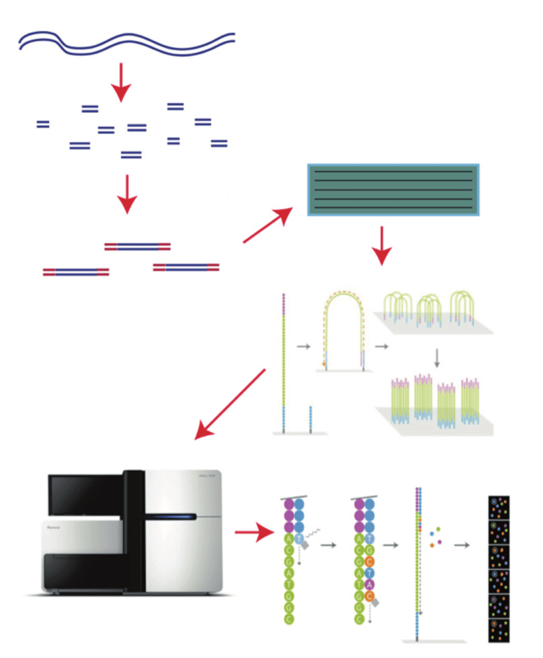
NGS – Next generation sequencing
WGS – Whole genome sequencing

